Slide 1
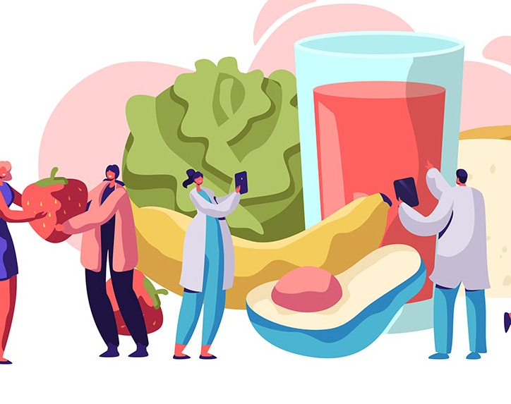

Voedsel maken
1.4 Biologie voor jou
Leerjaar 1

Slide 2
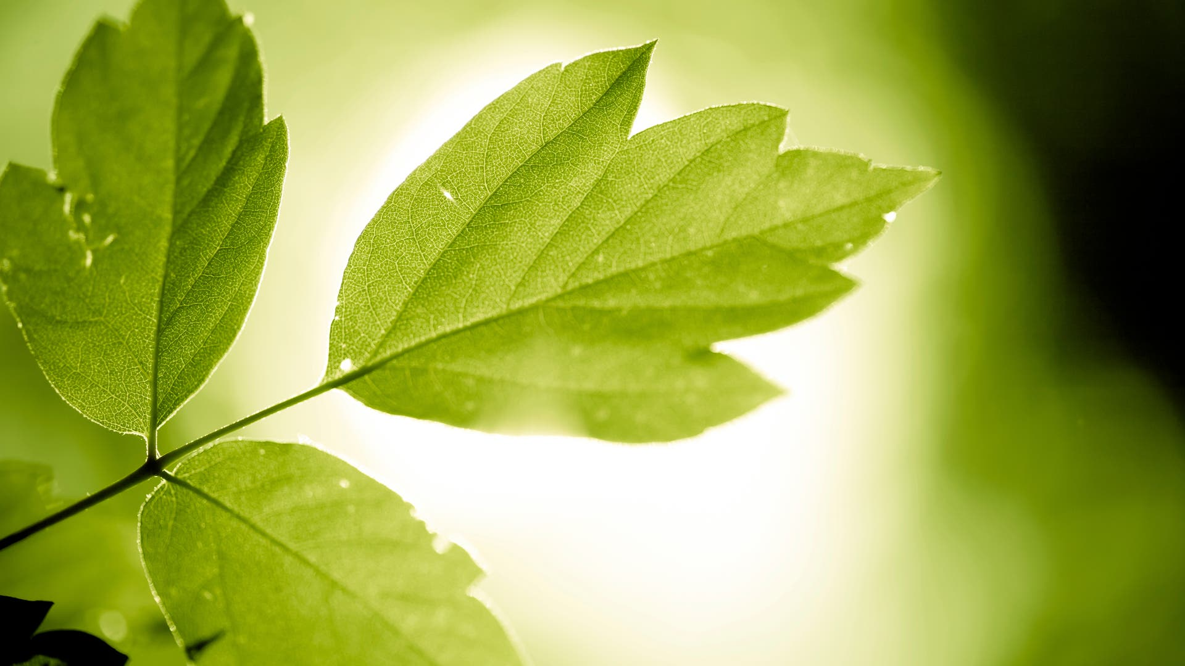
Welkom
Herhalen
Leerdoelen
Uitleg
Zijn de leerdoelen gehaald?
Zelfstandig aan het huiswerk werken
Wat gaan we doen?

Slide 3
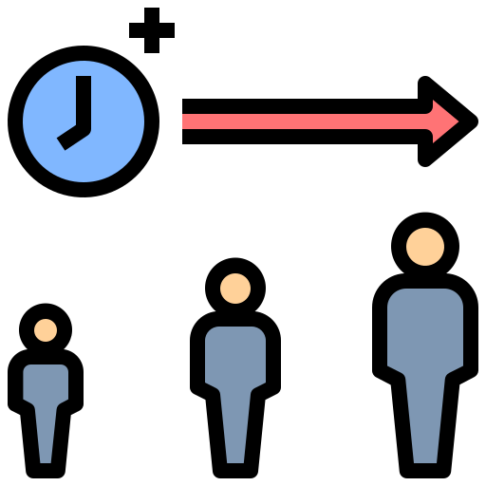
Je hebt geleerd..
De verschillende soorten ontwikkeling bij de mens te noemen.
De levensfasen van de mens noemen met de daarbij horende leeftijden.
Herhalen
1.3 De mens

Slide 4
Leerdoelen
Je leert..
Beschrijven dat door fotosynthese voedsel en zuurstof ontstaan voor dieren en mensen.
Aangeven welke delen van planten de mens gebruiken als voedsel.

Slide 5

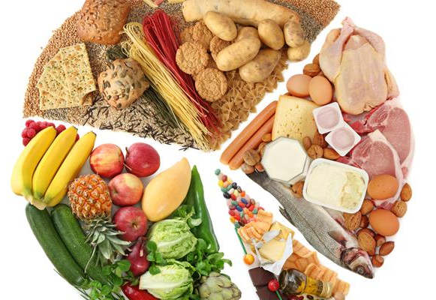
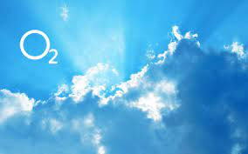
Stoffen en energie
Zuurstof
Voedingsstoffen
Voedingsstoffen: stoffen die nodig zijn voor groei en ontwikkeling van je lichaam (afkomstig uit voedsel)

Slide 6
Fotosynthese
Fotosynthese: het proces waarbij een plant glucose maakt met behulp van energie uit licht.
Waar vind fotosynthese plaats:
Alle groene delen van de plant.
Koolstofdioxide (CO2) + water (H2O) + Energie uit licht → Glucose (C6H12O6) + Zuurstof (O2)

Slide 7

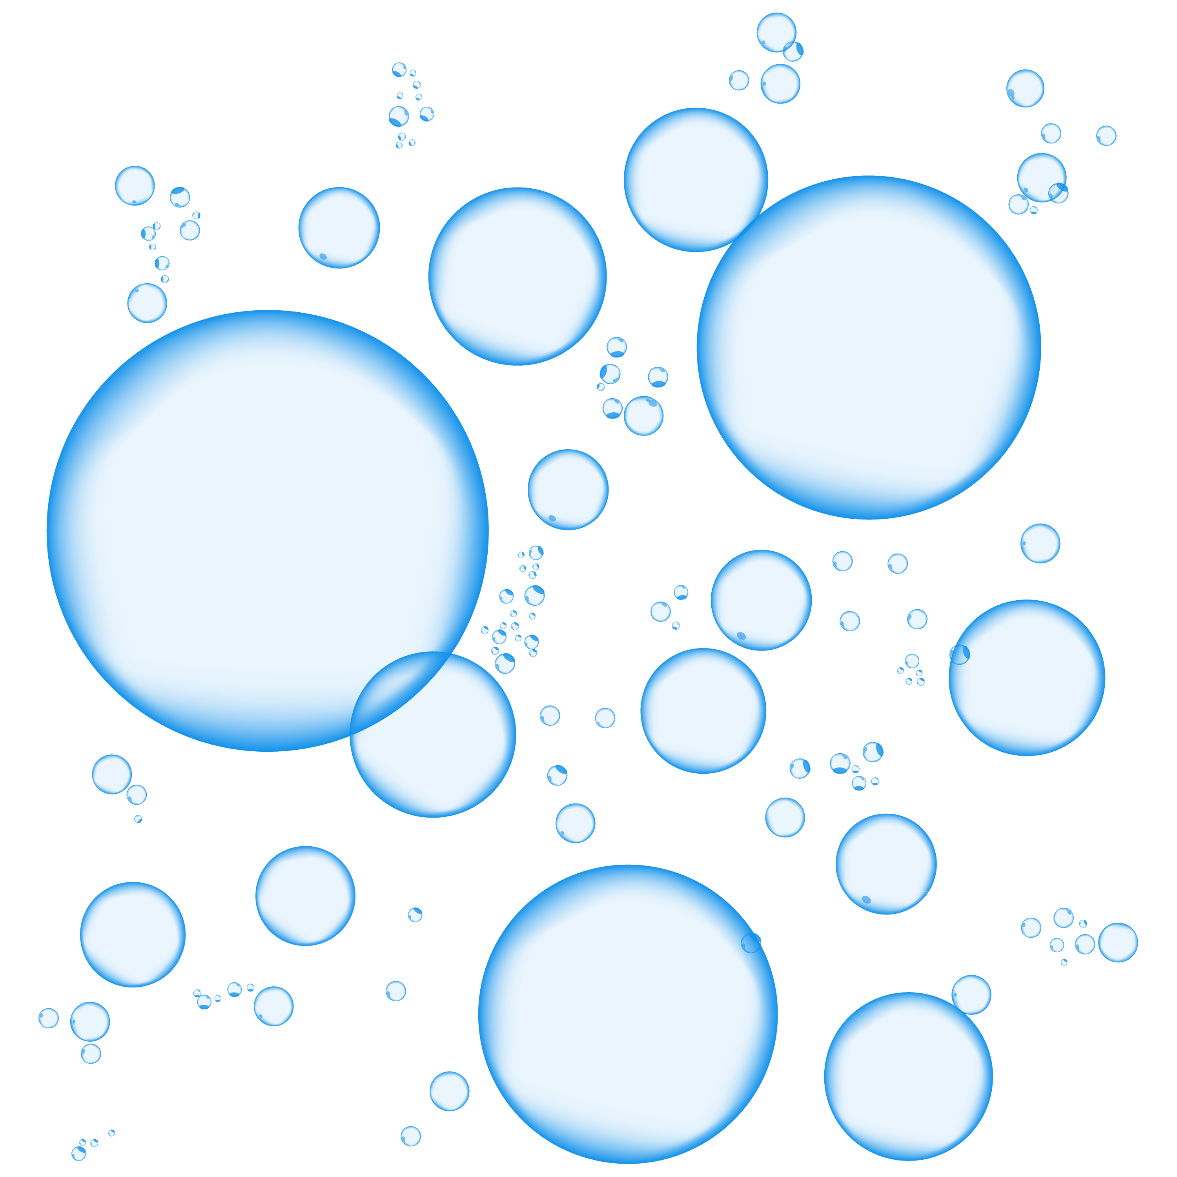
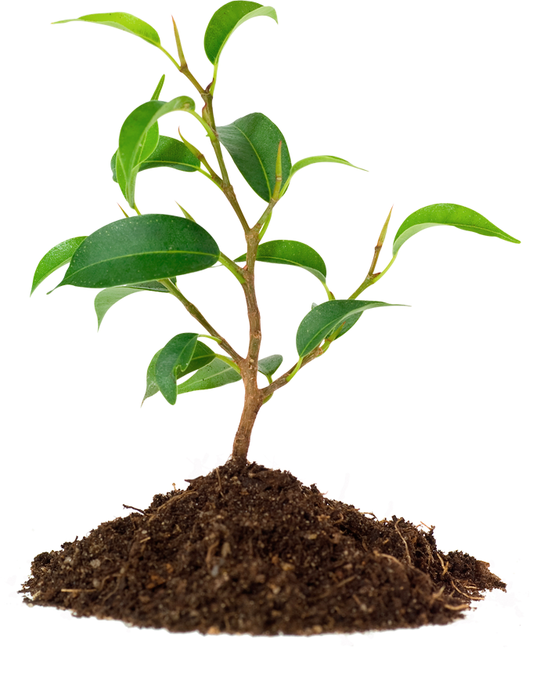
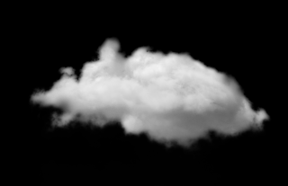
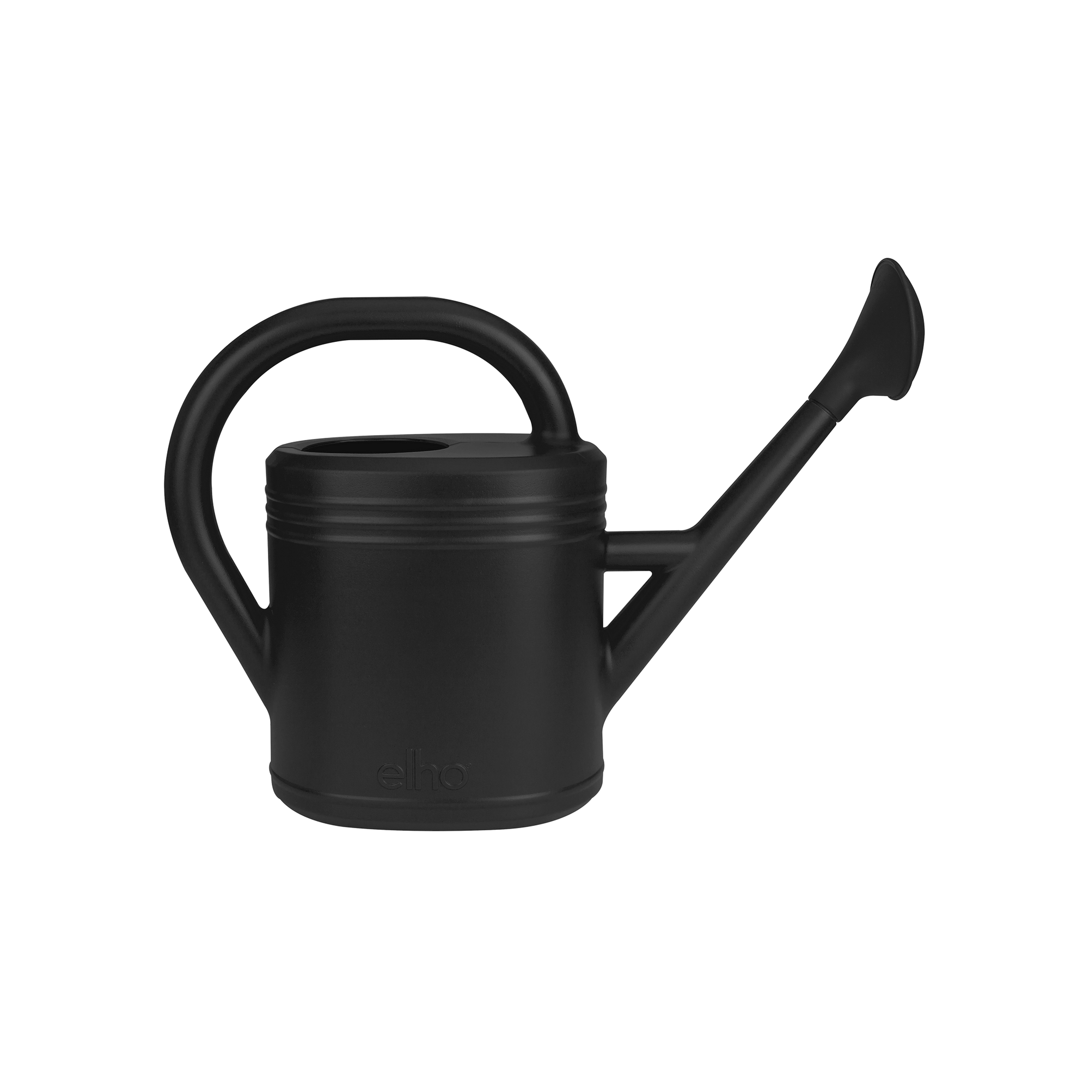
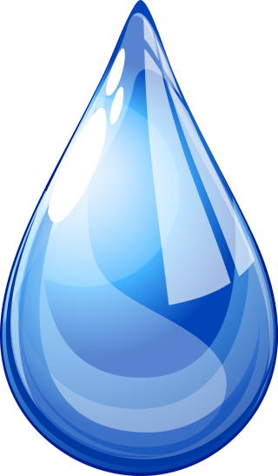
Fotosynthese
Zonlicht
Zuurstof (O2)
Koolstofdioxide (CO2)
Glucose
Functie glucose
- Groei plant
- Nieuwe delen maken
Water

Slide 8
https://www.youtube.com/watch?v=UZekhzGqBt0
Wat heb je nodig en wat ontstaat bij fotosynthese?

Slide 9
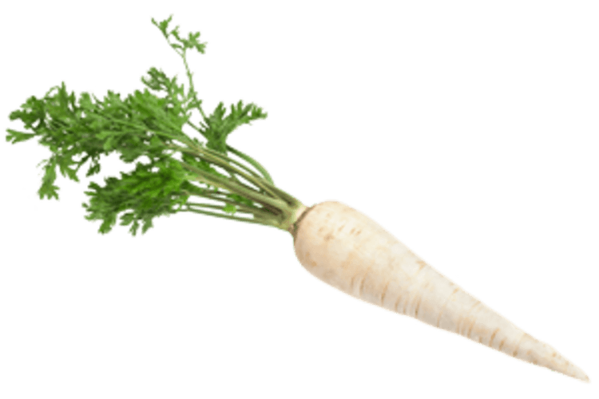
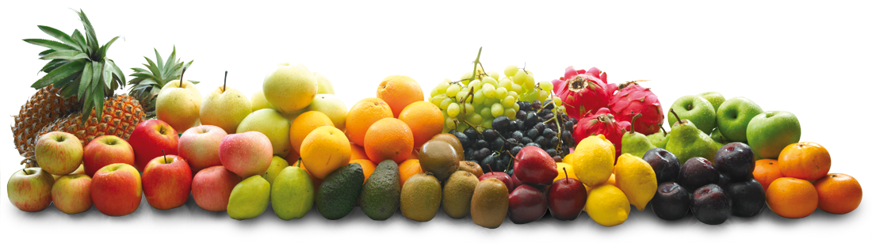
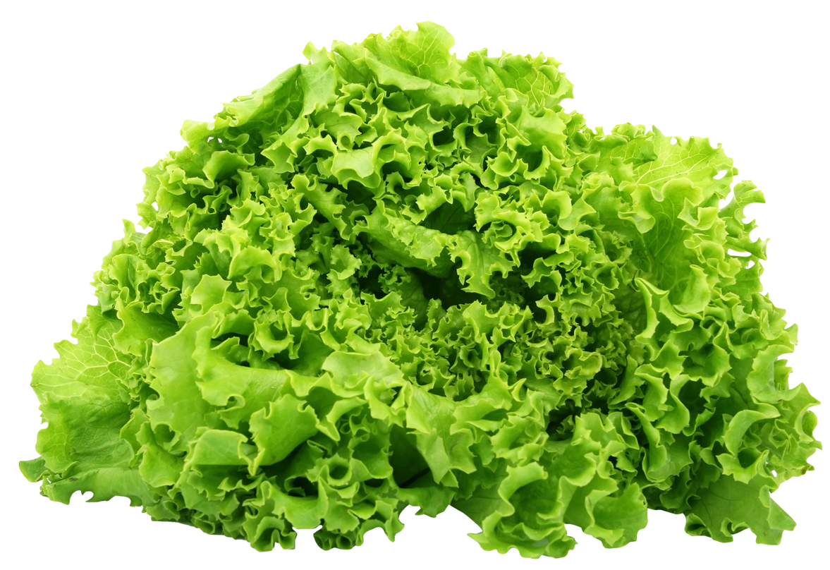
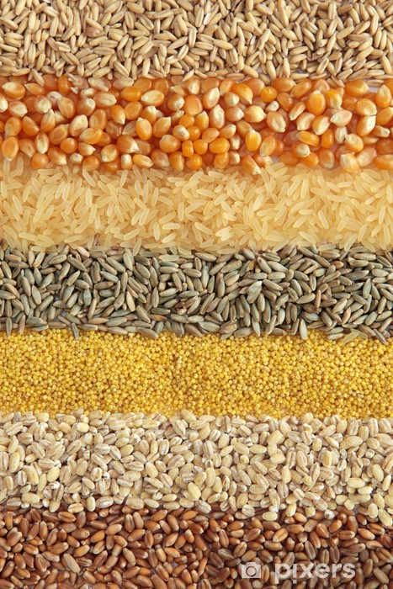
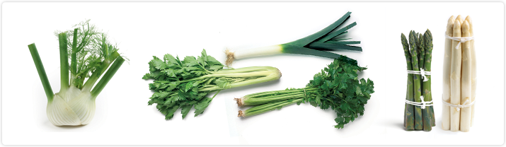
Eetbare delen van een plant
Vruchten
wortels
Blad
Zaden
Stengels

Slide 10
Leerdoelen
Je hebt geleerd..
Beschrijven dat door fotosynthese voedsel en zuurstof ontstaan voor dieren en mensen.
Aangeven welke delen van planten de mens gebruiken als voedsel.

Slide 11
Huiswerk
Huiswerk
Leren
Zijn je samenvattingen in orde?
Voorbereiden

